Slide 1
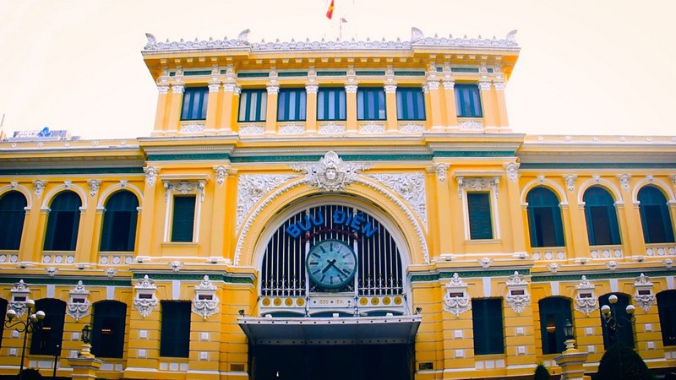


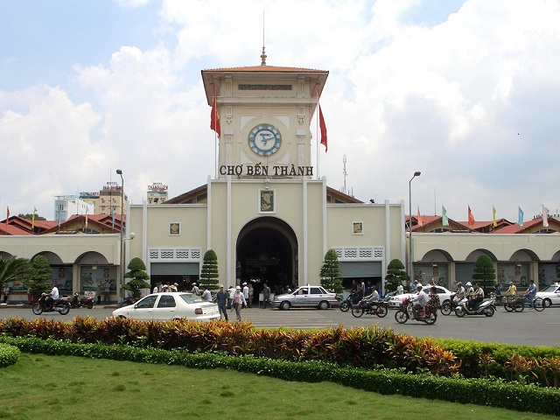
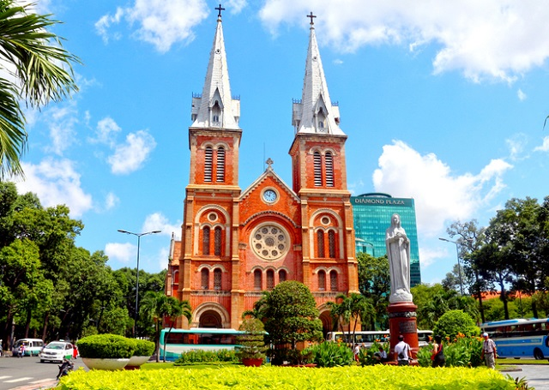

Quan sát những hình ảnh dưới đây và cho biết những hình ảnh này gợi tới địa điểm nào?

Slide 2

Văn bản:
SÀI GÒN TÔI YÊU
- Minh Hương-

Slide 3

I.
ĐỌC HIỂU CHÚ THÍCH

Slide 4
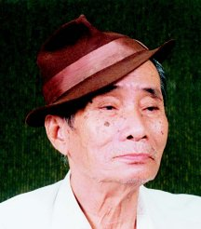
1. Tác giả:
- Minh Hương (1924 – 2002),
tên thật là Lê Võ Đài quê Quảng Nam vào Sài Gòn sinh sống trước 1945.

Slide 5
2. Tác phẩm:
- Xuất xứ: Trích trong "Nhớ Sài Gòn" NXB TP. HCM, 1994.
- Thể loại: Tuỳ bút
- PTBĐ : Biểu cảm+ miêu tả+ nghị luận.
Bố cục: 3 phần
+ Đoạn 1 “Từ đầu …họ hàng” : Những ấn tượng về Sài Gòn
+ Đoạn 2 “ …hơn 5 triệu” : Đặc điểm cư dân và phong cách người Sài Gòn.
+ Đoạn 3 còn lại : Khẳng định tình yêu của tác giả đối với Sài Gòn.

Slide 6
II.
TÌM HIỂU
VĂN BẢN

Slide 7
1. Những ấn tượng chung về Sài Gòn
* Sài Gòn 300 năm vẫn trẻ:
“Sài Gòn vẫn trẻ…như một cây tơ đương độ nõn nà”
→ Cách so sánh khá đa dạng và bất ngờ, tính từ “nõn nà”, thành ngữ “ thay da đổi thịt”.
=> Tô đậm sự trẻ trung của Sài Gòn.

Slide 8
* Thời tiết và nhịp sống của Sài Gòn:
- Sớm: Nắng ngọt ngào.
- Chiều lộng gió nhớ thương, dưới những cây mưa nhiệt đới bất ngờ
- Trời đang ui ui buồn bã, bỗng nhiên trong vắt lại như thuỷ tinh.
→ Miêu tả kết hợp với biểu cảm - làm cho câu văn có hồn và gợi cảm xúc cho người đọc.
=> Cảm nhận tinh tế về sự thay đổi nhanh chóng của thời tiết.

Slide 9
“Tôi yêu ….cây xanh che chở”
→ Sử dụng điệp từ, điệp cấu trúc câu.
=> Nhấn mạnh không khí ồn ào, sôi động của Sài Gòn.
=> Thể hiện một tình yêu chân thành da diết của tác giả đối với Sài Gòn.

Slide 10
2. Đặc điểm cư dân và phong cách người Sài Gòn
- Đặc điểm cư dân: Là nơi hội tụ của dân tứ xứ, sống lâu sống quen thành người Sài Gòn, không phân biệt nguồn gốc.
- Phong cách người Sài Gòn: Trung thực, ngay thẳng và tốt bụng. Các cô gái có vẻ đẹp tự nhiên, đôn hậu, bất khuất kiên cường trong chiến đấu.
→ Ngôn ngữ đậm đà màu sắc Nam Bộ.
=> Xem trọng giá trị truyền thống.

Slide 11
3. Tình yêu với Sài Gòn
“Vậy đó mà tôi yêu Sài Gòn và yêu...”
→ Sử dụng điệp từ - Nhấn mạnh những điểm đáng yêu của Sài Gòn.
Yêu quý Sài Gòn đến độ hết lòng, muốn được đóng góp sức mình cho Sài Gòn và mong mọi người hãy đến, hãy yêu Sài Gòn.

Slide 12
III.
TỔNG KẾT

Slide 13
1. Nghệ thuật
- Sử dụng ngôn ngữ đậm đà màu sắc Nam Bộ.
- Lối viết nhiệt tình, có chỗ hóm hỉnh, trẻ trung.
2. Nội dung
- Văn bản là lời bày tỏ tình yêu tha thiết, bền chặt của tác giả đối với Sài Gòn.

Slide 14

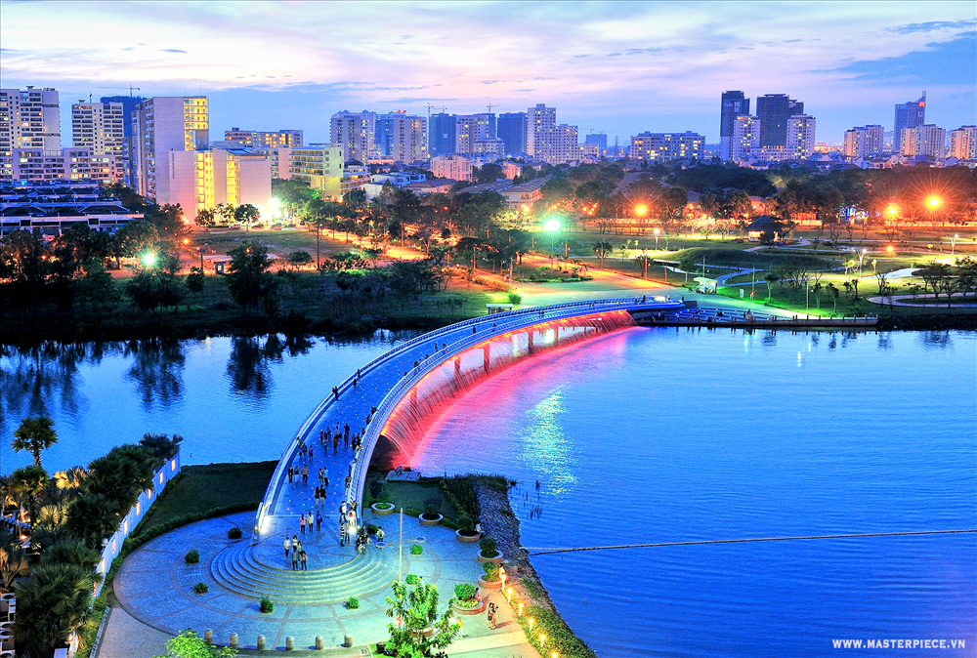
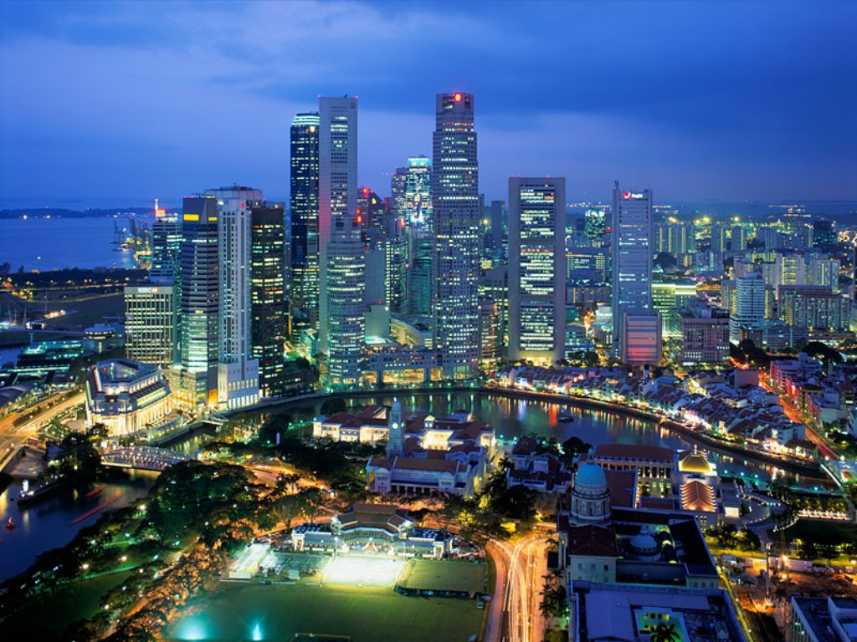
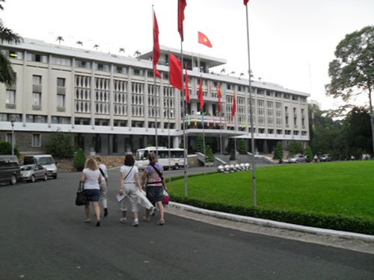

Slide 15
Hướng dẫn tự học
Viết bài văn ngắn nêu rõ những nét độc đáo riêng ở quê hương em hoặc ở địa phương mà em từng gắn bó.
Soạn bài: Chương trình địa phương.

Slide 16



Thank you

